Slide 1
Координатная плоскость
6 класс

Slide 2
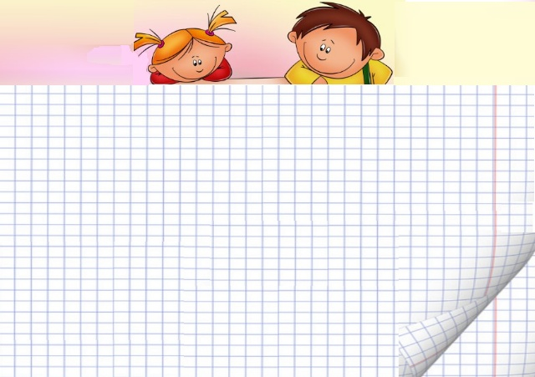
Разгадайте кроссворд

Slide 3
4
7
ч
5
6
к
1
п
е
р
п
е
н
д
и
к
у
л
я
р
н
о
т
р
а
о
ы
я
ч
р
р
2
м
а
б
с
ц
и
с
с
д
е
ы
л
и
8
м
3
о
р
д
и
н
а
т
н
м
в
а
е
т
ы
Сколько чисел нужно указать, чтобы задать положение точки на координатной плоскости?
Как называют пару чисел, определяющих положение точки на плоскости?
Под каким углом пересекаются координатные прямые?
Координатную прямую Х называют ось ………
Координатную прямую У называют ось ………..
Как называется точка пересечения координатных прямых?
Как располагаются координатные прямые Х и У на плоскости?
На сколько четвертей делят координатные прямые плоскость?

Slide 4
Игра «Кукарямба»

Slide 5
У
8
7
6
5
4
3
2
Х
1
0
-11
-10
-9
-8
-7
-6
-4
-3
-2
-1
1
2
3
4
5
6
7
8
9
-5
10
11
-1
-2
-3
-4
-5
-6
-7
-8

Slide 6
Расшифруйте фразу

Slide 7
У
Проверка
6
Ъ
5
В
Г
Н
4
Ц
З
Ф
3
Ю
Ю
Б
М
2
Ь
Д
Х
А
1
И
Л
0
У
О
У
Ш
-11
-10
-8
-7
-6
-4
-3
-2
-1
1
2
3
4
5
6
7
8
9
-9
-5
10
11
Ё
-1
Ж
Щ
-2
П
Ч
С
-3
Т
Р
С
С
Т
Я
-4
Э
К
Й
Ы
-5
Е
Х
-6
(-6;2) | (-3;-5) | (-9;-3) | (-9;0) | (1;3)
,
(-8;3) | (-10;4) | (-4;1) | (6;-2) | (5;1) | (4;-3)
(-9;-3) | (2;0) | (-2;-2) | (2;-5) | (-9;-3) | (4:-3) | (0;5) | (2;0) | (1;3)

Slide 8
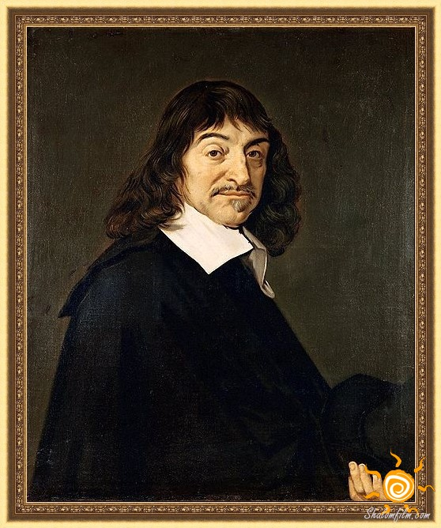
Рене Декарт
(1596-1650)
Французский математик, философ, физик.
В 1637году придумал систему координат.

Slide 9
Рисуем по координатам

Slide 10
1 вариант
(4;-1),(6;-2),(2;-3),(-10;4),(-3;2),(1;5),
(7;3),(6;-2),(-10;4),(-6;6),(-10;6),(-12;8),
(-10;4), глаз (4;2)
Проверка
2 вариант
(3;3),(0;3),(-2;2),(-5;2),(-7;4),(-8;3),(-7;1),
(-8;-1),(-7;-2),(-5;0),(-1;-2),(0;-4),(2;-4),
(3;-2),(5;-2),(7;0),(5;2),(3;3),(2;4),(-3;4),
(-4;2), глаз (5;0)
Проверка
3 вариант
(–2;7),(–3;7),(–3;6),(–6;5),(–6;3),(–4;4),
(–4;0),(–2;0),(–2;–5),(–1;–5),(–1;–1),(3;–1),
(4;–2),(4;–5),(5;–5),(5;-1),(6;1),(6;–1),(7;–1), (7;2),(3;4),(2;2),(0;4),(–2;2),(–2;7),глаз: (–4;5)
Проверка

Slide 11
У
8
7
6
5
4
3
2
Х
1
0
-13
-12
-11
-10
-8
-7
-6
-4
-3
-2
-1
1
2
3
4
5
6
7
8
-9
-5
-1
-2
-3
-4
-5
-6
-7
-8

Slide 12
У
8
7
6
5
4
3
2
Х
1
0
-11
-10
-8
-7
-6
-4
-3
-2
-1
1
2
3
4
5
6
7
8
9
10
11
-9
-5
-1
-2
-3
-4
-5
-6
-7
-8

Slide 13
У
8
7
6
5
4
3
2
Х
1
0
-11
-10
-8
-7
-6
-4
-3
-2
-1
1
2
3
4
5
6
7
8
9
10
11
-9
-5
-1
-2
-3
-4
-5
-6
-7
-8

Slide 14
Физкультминутка

Slide 15
Дети утром рано встали,
За грибами в лес пошли.
Приседали, приседали,
Белый гриб в траве нашли.
На пеньке растут опята,
Наклонитесь к ним, ребята,
Наклоняйся, раз-два-три,
И в лукошко набери!
Вон на дереве орех.
Кто подпрыгнет выше всех?
Если хочешь дотянуться,
Надо сильно потянуться.
Три часа в лесу бродили,
Все тропинки исходили.
Утомил всех долгий путь —
Дети сели отдохнуть.

Slide 16
Дорисуйте картинку

Slide 17
Нарисуйте картинку по координатам;
постройте точки, симметричные построенным точкам относительно оси ординат;
запишите координаты построенных точек.
(0;4),(4;6),(7;3),(6;-1), (0;-5)
Проверка

Slide 18
У
8
(-4;6)
7
6
5
4
(-7;3)
3
2
Х
1
0
-11
-10
-8
-7
-6
-4
-3
-2
-1
1
2
3
4
5
6
7
8
9
10
11
-9
-5
-1
(-6;-1)
-2
-3
-4
-5
-6
-7
-8

Slide 19
Самостоятельная работа

Slide 20
Домашнее задание
Придумать и нарисовать на координатной плоскости картинку, записать координаты точек в порядке их соединения.

Slide 21
Ваше мнение об уроке
Хорошее настроение
Отличное настроение
Грустно
Скучно

